Slide 2
“El Sistema de Consejos de Desarrollo es el medio principal de participación de la población maya, xinca y garífuna y la no indígena, en la gestión pública para llevar a cabo el proceso de planificación democrática del desarrollo,…”
Ley de los Consejos de Desarrollo Urbano y Rural Decreto Número 11-2002

Slide 3
Total de Inversión programada Gobierno central y Consejos de Desarrollo Ejercicio fiscal 2019 (En quetzales y porcentajes)
Descripción | Monto Vigente | %
Inversión Física y Transferencia de capital | 17,408.1 | 100.0
Transferencias a los Consejos de Desarrollo | 2,589.2 | 14.9
Nota: en los datos se incluye inversión física y transferencias de capital
"Fuente: elaboración Segeplán con datos del Sicoin, 28/08/2019"

Slide 4
Sistema Nacional de Inversión Pública
Proyectos Consejos de Desarrollo por Departamento
Ejercicio fiscal 2020
Millones de quetzales
Departamento | Proyectos Registrados | Inversión Registrada | Peso %
Guatemala | 180 | 327.43 | 12.65
Huehuetenango | 140 | 180.31 | 6.96
San Marcos | 138 | 161.47 | 6.24
Alta Verapaz | 96 | 159.10 | 6.14
Quiche | 159 | 151.35 | 5.85
Quetzaltenango | 104 | 128.49 | 4.96
Suchitepéquez | 81 | 113.78 | 4.39
Sololá | 92 | 112.19 | 4.33
Peten | 166 | 111.47 | 4.31
Chimaltenango | 130 | 109.53 | 4.23
Escuintla | 46 | 104.55 | 4.04
Jutiapa | 77 | 104.24 | 4.03
Chiquimula | 93 | 97.55 | 3.77
Totonicapán | 122 | 96.37 | 3.72
Santa Rosa | 75 | 89.42 | 3.45
Sacatepéquez | 49 | 82.12 | 3.17
Izabal | 52 | 81.55 | 3.15
Jalapa | 68 | 81.27 | 3.14
Baja Verapaz | 65 | 78.56 | 3.03
Retalhuleu | 119 | 78.05 | 3.01
Zacapa | 100 | 76.23 | 2.94
El Progreso | 83 | 64.19 | 2.48
Total general | 2,235 | 2,589.20 | 100
Fuente: Elaboración SEGEPLÁN con datos del SINIP de fecha 12-08-2019

Slide 5
Sistema Nacional de Inversión Pública
Proyectos Consejos de Desarrollo,
por Situación presupuestaria
Ejercicio fiscal 2020
Millones de quetzales
Situación presupuestaria | Proyectos registrados | Inversión Registrada
Nuevos | 2,205 | 2,526.13
Arrastre | 30 | 63.07
Total general | 2,235 | 2,589.20
Fuente: Elaboración SEGEPLÁN con datos del SINIP de fecha 12-08-2019

Slide 6
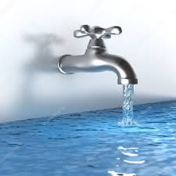
Sistema Nacional de Inversión Pública
Proyectos Consejos de Desarrollo, por Especie y Proceso
Ejercicio fiscal 2020
Millones de quetzales
Especie | Proceso | Proyectos Registrados | Inversión Registrada
Sistema de Agua Potable | Mejoramiento | 186 | 232.71
 | Construcción | 214 | 284.21
 | Ampliación | 76 | 89.49
Total Sistema De Agua Potable |  | 476 | 606.41
Tanques | Construcción | 14 | 9.04
Total Tanque |  | 14 | 9.04
Aljibe(S) | Construcción | 3 | 3.60
Total Aljibe(S) |  | 3 | 3.60
Total Agua |  | 493 | 619.05
Agua potable
Fuente: Elaboración SEGEPLÁN con datos del SINIP de fecha 12-08-2019

Slide 7
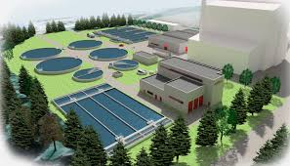
Sistema Nacional de Inversión Pública
Proyectos Consejos de Desarrollo, por Especie y Proceso
Ejercicio fiscal 2020
Millones de quetzales
Especie | Proceso | Proyectos Registrados | Inversión Registrada
Sistema De Alcantarillado Sanitario | Construccion | 144 | 333.24
 | Ampliacion | 96 | 113.76
 | Mejoramiento | 62 | 83.08
 | Reposicion | 1 | 1.20
Total Sistema De Alcantarillado Sanitario |  | 303 | 531.28
Sistema De Aguas Pluviales | Construccion | 9 | 19.44
 | Mejoramiento | 4 | 2.53
 | Ampliacion | 2 | 1.86
Total Sistema De Aguas Pluviales |  | 15 | 23.82
Infraestructura Tratamiento De Desechos Solidos | Construccion | 10 | 15.51
 | Ampliacion | 3 | 6.98
Total Infraestructura Tratamiento De Desechos Solidos |  | 13 | 22.49
Total Saneamiento |  | 331 | 577.59
Saneamiento
Fuente: Elaboración SEGEPLÁN con datos del SINIP de fecha 12-08-2019

Slide 8
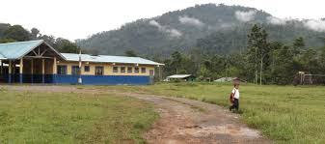
Especie | Proceso | Proyectos Registrados | Inversión Registrada
Escuela Primaria | Mejoramiento | 224 | 182.65
 | Ampliación | 220 | 160.29
 | Construcción | 87 | 79.45
 | Reposición | 1 | 1.40
Total Escuela Primaria |  | 532 | 423.80
Escuela Preprimaria | Construcción | 28 | 23.35
 | Mejoramiento | 22 | 16.05
 | Ampliación | 17 | 9.80
Total Escuela Preprimaria |  | 67 | 49.20
Instituto Básico | Construcción | 64 | 78.65
 | Ampliación | 36 | 41.80
 | Mejoramiento | 34 | 29.77
Total Instituto Básico |  | 134 | 150.22
Instituto Diversificado | Construcción | 11 | 11.32
 | Ampliación | 9 | 11.31
 | Mejoramiento | 3 | 1.48
Total Instituto Diversificado |  | 23 | 24.12
Edificio Para Educación Superior | Construcción | 8 | 31.69
 | Ampliación | 3 | 2.59
 | Mejoramiento | 2 | 5.23
Total Edificio Para Educación Superior |  | 13 | 39.51
(*) Otras | Construcción | 21 | 16.57
 | Ampliación | 7 | 4.99
 | Mejoramiento | 4 | 1.39
Total Otras |  | 32 | 22.95
Total Educación |  | 801 | 709.80
Sistema Nacional de Inversión Pública
Proyectos Consejos de Desarrollo, por Especie y Proceso
Ejercicio fiscal 2020
Millones de quetzales
Educación
Fuente: Elaboración SEGEPLÁN con datos del SINIP de fecha 12-08-2019

Slide 9
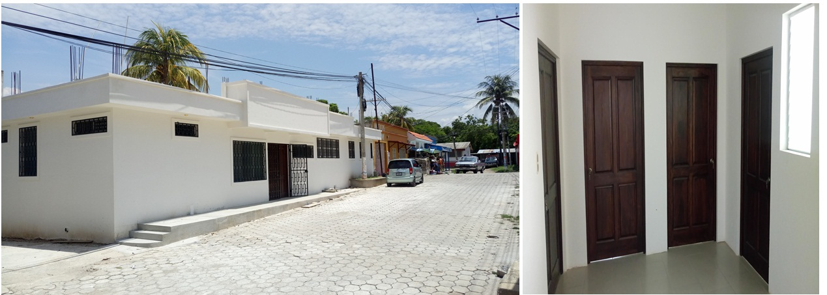
Especie | Proceso | Proyectos Registrados | Inversión Registrada
Puesto de Salud | Construcción | 38 | 33.12
 | Mejoramiento | 17 | 7.37
 | Ampliación | 9 | 7.4
Total Puesto de Salud |  | 64 | 47.9
Centro de Salud | Ampliación | 18 | 33.37
 | Mejoramiento | 10 | 19.66
 | Construcción | 10 | 29.42
Total Centro de Salud |  | 37 | 82.45
Centro Comunitario de Salud | Construcción | 23 | 12.43
 | Ampliación | 2 | 1.8
 | Mejoramiento | 1 | 0.25
Total Centro Comunitario De Salud |  | 26 | 14.48
Edificio(S) | Construcción | 4 | 5.95
 | Ampliación | 3 | 6.18
Total Edificio(S) |  | 7 | 12.13
Hospital | Mejoramiento | 1 | 4.06
 | Ampliación | 1 | 1.35
Total Hospital |  | 2 | 5.41
Centro de Atención Integral Materno Infantil (Caimi) | Mejoramiento | 1 | 0.5
Total Centro de Atención Integral Materno Infantil (Caimi) |  | 1 | 0.5
Total Salud Y Asistencia Social |  | 138 | 162.87
Sistema Nacional de Inversión Pública
Proyectos Consejos de Desarrollo, por Especie y Proceso
Ejercicio fiscal 2020
Millones de quetzales
Salud y Asistencia Social
Fuente: Elaboración SEGEPLÁN con datos del SINIP de fecha 12-08-2019
Centro de Salud Rio Hondo Zacapa Cod SNIP 151136

Slide 10
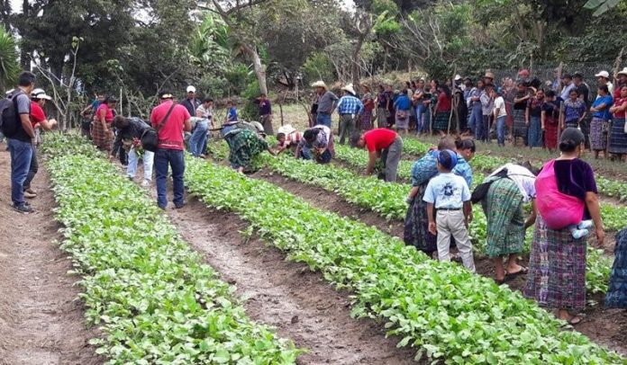
Sistema Nacional de Inversión Pública
Proyectos Consejos de Desarrollo, por Especie y Proceso
Ejercicio fiscal 2020
Millones de quetzales
Especie | Proceso | Proyectos Registrados | Inversión Registrada
Centro De Acopio | Construcción | 5 | 5.57
Total Centro De Acopio |  | 5 | 5.57
Sistema De Riego | Construcción | 1 | 0.60
Total Sistema De Riego |  | 1 | 0.60
Infraestructura Agropecuaria | Construcción | 1 | 1.12
Total Infraestructura Agropecuaria |  | 1 | 1.12
Total Agropecuario |  | 7 | 7.29
Agropecuario
Fuente: Elaboración SEGEPLÁN con datos del SINIP de fecha 12-08-2019

Slide 11
Otras Especies
Especie | Proceso | Proyectos Registrados | Inversión Registrada
Otras Especies | Mejoramiento | 414 | 445.77
 | Construccion | 44 | 56.77
 | Ampliacion | 7 | 10.06
total Otras Funciones |  | 465 | 512.60
Fuente: Elaboración SEGEPLÁN con datos del SINIP de fecha 12-08-2019

Slide 12
Gracias por su atención

Slide 13
10 Prioridades Nacionales de Desarrollo Inversión programada por los Consejos de Desarrollo Ejercicio fiscal 2020 (En quetzales y porcentajes)
Fuente: elaboración Segeplán con datos del SINIP de fecha 12_08_2019
an

